Slide 1
내 물건 어디있지?
2404 김용현, 2413 유호진

Slide 2
목차
01
프로젝트 설명
02
사용 언어 및 프로그램
03
코드분석 및 실행

Slide 3
01
프로젝트 설명
“프로젝트명” - 내 물건 어디있지?
“목적” - 교내에서 발생 되는 분실물을 효율적이고 편리하게 관리하기 위함
“기대효과” - 습득자가 물건을 빠르고 분실물을 올리고 분실자가 물건을 편리하게 찾는 것
“사용자” - 교내 모든 학생, 선생님

Slide 4
02
사용 언어 및 프로그램
김용현
유호진
언어: React, NodeJS, MYSQL
언어: React
프로그램: Visual Studio Code
프로그램: Visual Studio Code

Slide 5
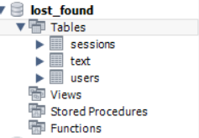
03
코드분석 및 실행

Slide 6
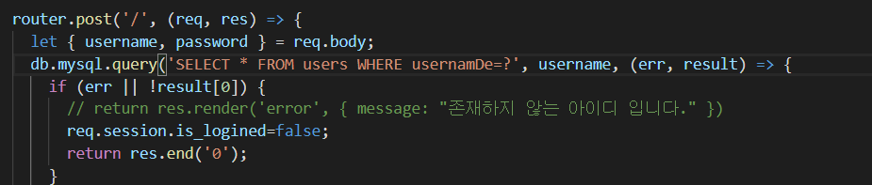
03
코드분석 및 실행

Slide 7

03
코드분석 및 실행

Slide 8
03
코드분석 및 실행
실행

Slide 9
감사합니다.

